Slide 1
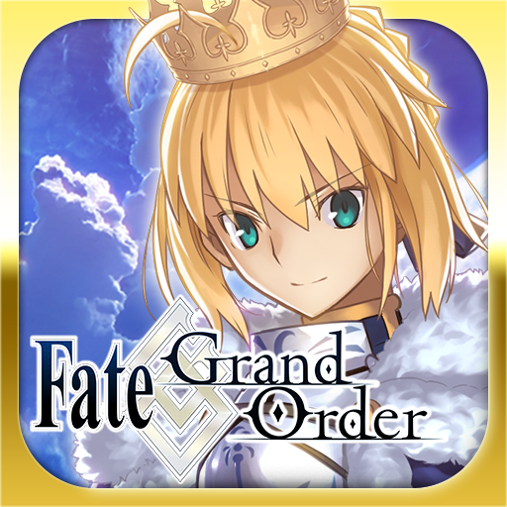
Fate/Grand order versus
A Nicolas CHAAR & Louis THOMAS game

Slide 2

Table des matières
PRINCIPE DU JEU
DÉFINITION DES OBJETS
Les cartes d’attaque
Les Skills
Les Noble Phantasms
DÉROULEMENT D’UN TOUR DE JEU
DIAGRAMME DES CLASSES
QUELQUES ALGORIGRAMMES
Préparation du combat
Déroulement du tour d’un joueur
Condition de fin de la partie
NOTIONS D’INFORMATIQUE UTILISÉES
POSSIBLES AMÉLIORATIONS

Slide 3
Principe du jeu
Dans ce jeu, vous incarnez un Master: un mage pouvant faire appel à des esprits héroïques du passé, nommés Servants, et se battant contre ses pairs dans le but d’obtenir le Saint Graal; un mystérieux artéfact magique, supposément capable d’exercer n’importe quel souhait…
Les parties se déroulent sous la forme d’un combat au tour par tour entre 2 équipes de 6 Servants. Il se termine lorsqu’une des équipes a été anéantie.
Le terrain d’un joueur est divisé en 3 parties: le front, l’arrière et le cimetière.
Il ne peut avoir maximum que 3 Servants simultanément au front: ils sont alors les seuls à pouvoir agir.

Slide 4
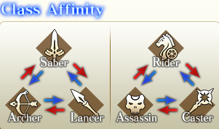


Définition des objets
Un Servant est un combattant se définissant non seulement par ses caractéristiques passives (points de vie, classe, coût d’utilisation…) mais surtout par 3 outils en particulier: leur deck d’attaque, leur Skills et leur Noble Phantasm.
Ci-dessus, le diagramme d’affinité des classes de Servants; équivalent des types dans Pokémon.

Slide 5

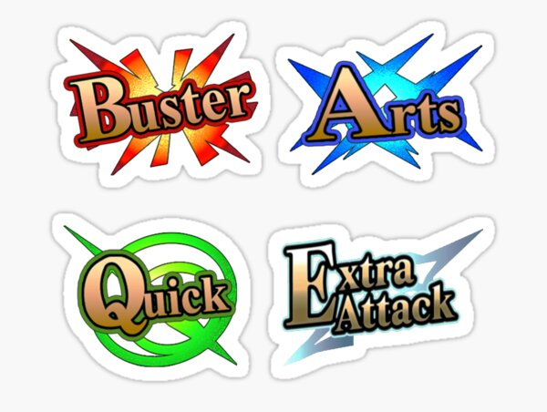
LES CARTES D’ATTAQUE
Chaque Servant dispose d’un deck de 5 cartes , réparties entre les types Buster, Arts et Quick.
La proportion de chaque type de carte dans un deck depend du Servant.
Il existe un quatrième type Extra partagé par tous les Servants, mais celui-ci ne s’ajoute à l’assault que lorsque celle-ci est intégralement mené par un seul et même Servant.
Chaque type possède ses spécificités: le type Buster se specialize dans les dégâts, tandis que le type Arts permet d’augmenter la jauge de Noble Phantasm de son utilisateur et enfin, le type Quick génère des étoiles: éléments indispensables à l’activation de coups critiques.
Un assault mené exclusivement par un type de carte rapporte à l’équipe un bonus lié au type en question.

Slide 6

Les skills
Chaque Servant dispose de 3 skills uniques.
Un skill permet d’octroyer des modifications au déroulement du jeu. Ceux-ci peuvent être de tout type (bonus ou malus de statistiques, restauration de santé, invulnérabilité, paralysie…) .
Les effets d’un skill s’estompent sous certaines conditions (généralement au bout d’un certain nombre de tours ou bien de fois où on en bénéficie).
Une fois activé, celui-ci met un certain nombre de tours pour se recharger avant de redevenir utilisable.
Selon sa nature, un skill peut affecter seulement l’utilisateur, un allié, tout le front allié, un ennemi ou tout le front ennemi voire même un mélange de tout ça.

Slide 7
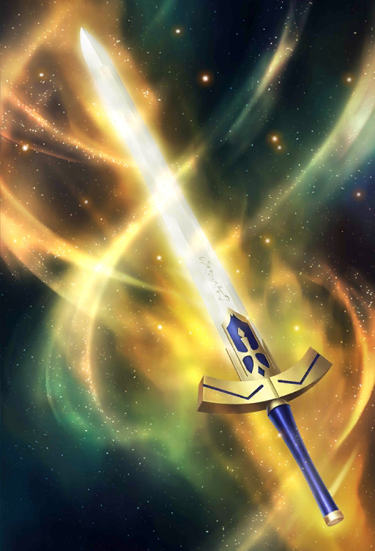
Les nobles phantasms
Un Noble Phantasm est la botte secrete de chaque Servant ! Unique à chacun d’entre eux, il s’agit de la réssurection momentanée de leur légende, pouvant renverser le cours de la bataille si employé à bon escient…
Pour pouvoir utiliser un Noble Phantasm, la jauge de votre Servant doit être pleine. Celui-ci apparaîtra alors dans la selection des attaques. Le déploiement de ce dernier la videra complètement.
La portée d’un Noble Phantasm est très variable, tout comme celle d’un Skill.
Sa nature est tout autant imprévisible selon qui l’utilise. Il peut ainsi s’agir d’une attaque tout comme d’un ensemble de modifications au déroulement du jeu voire même un mélange des deux.

Slide 8
Déroulement d’un tour de jeu
Lors de son tour, le joueur a un panel de 3 actions différentes: attaquer, utiliser des Skills ou permuter.
S’il choisit d’attaquer, on lui présente alors une sélection de 5 cartes prises aléatoirement parmi les decks des Servants au front, auxquelles on ajoute les Noble Phantasms lorsque ces ceux-ci sont disponibles. Il en choisit 3 puis sa cible. Cela met fin au tour du joueur.
S’il choisit d’utiliser les Skills, il pourra le faire autant de fois qu’il le voudra (du moment que ces derniers aient été rafraichis.
Enfin s’il choisit de permuter, il aura le choix de permuter ou non chaque Servant au front avec un de ceux à l’arrière. Cela met fin au tour du joueur.

Slide 9
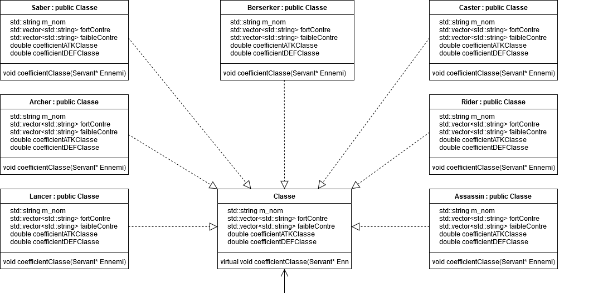
Diagramme des classes

Slide 10
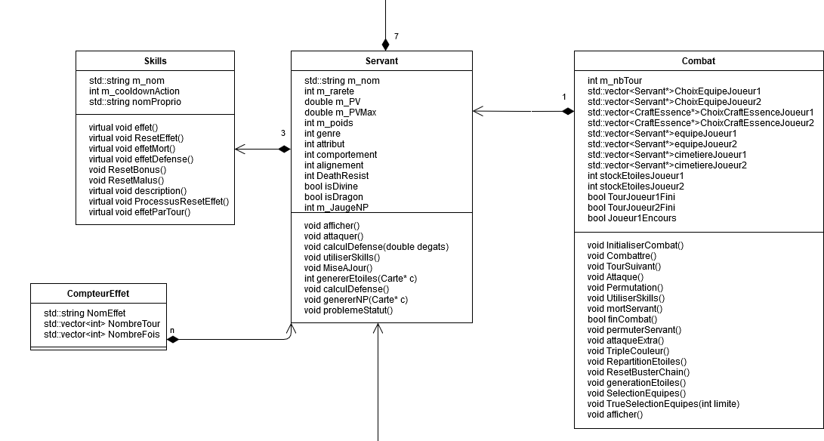
Diagramme des classes

Slide 11
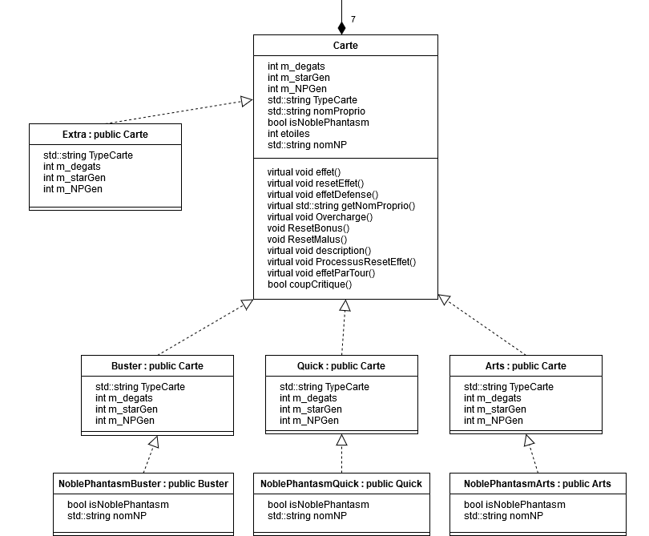
Diagramme des classes

Slide 12
Quelques algorigrammes

Slide 13
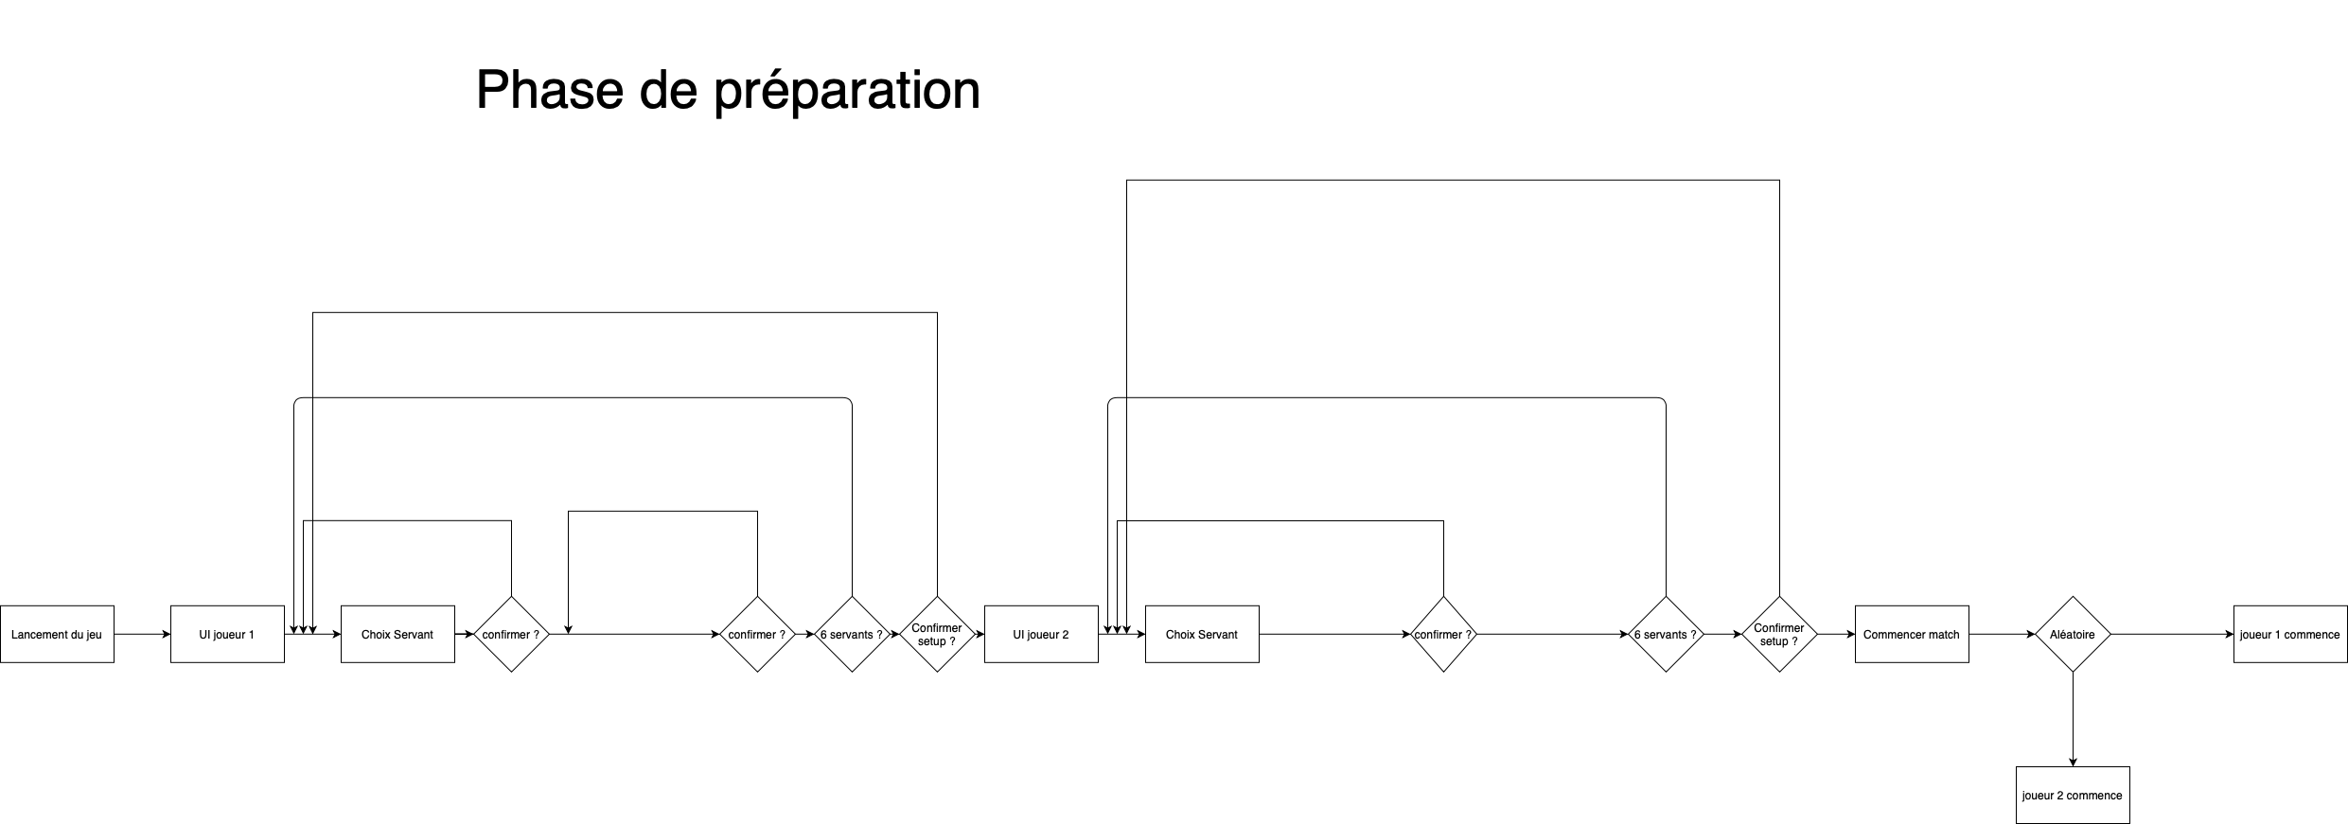
Préparation du combat

Slide 14
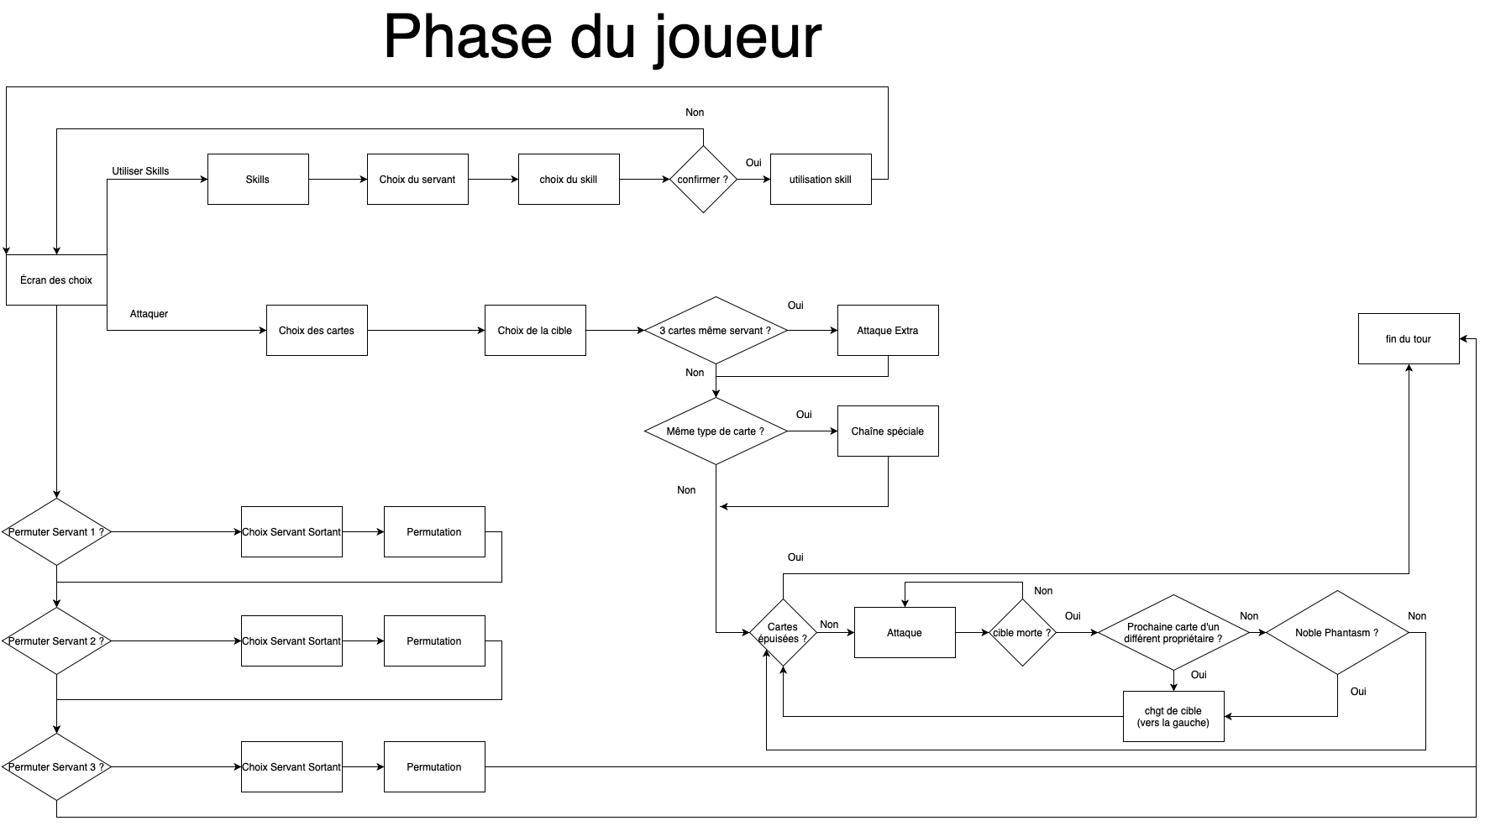
Déroulement du tour d’un joueur

Slide 15
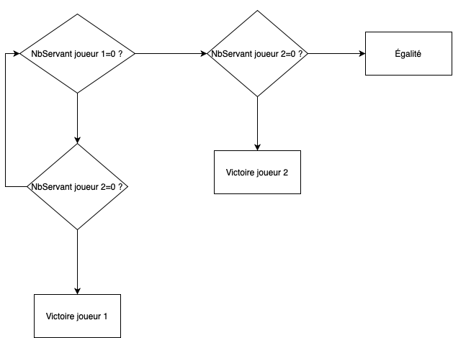
Condition de fin de la partie

Slide 16
Notions d’informatique utilisées
Nous beaucoup fait appel à l’héritage dans l’implémentation des Skills et des cartes d’attaque: en effet, chaque Skill, Noble Phantasm et classe de Servant particulière est une classe fille de la classe générique.
Par conséquent, nous avons souvent eu recours au polymorphisme, étant donné que les méthodes d’effet des skills et des Noble Phantasms n’étaient pas définis à l’avance.
La plupart des instances du programme étaient des pointeurs sur objets, puisque on devait modifier ces dernières au niveau du Servant.
Pour le débogage, les directives de compilations ont été employées dans la plupart des fichiers source.

Slide 17
Possibles améliorations
Nous n’avons pas eu le temps d’inclure tous les Servants du roster d’origine. Par conséquent, plusieurs mécaniques et attributs des Servants ne sont pas exploités dans cette version.
L’implémentation de Craft Essences, des objets pouvant être portés par les Servant et octroyant passivement à l’équipe des modifications, était originalement prévue.
Nous aurions pu utiliser des maps afin de simplifier la recherche des objets au lieu de balayer des vecteurs à la recherche des attributs correspondants.
En plus des traces, il était possible de créer une méthode debug pour chaque classe d’objet permettant d’afficher tous leurs attributs à un moment donné.

Slide 18


Possibles améliorations
Nous aurions pu utiliser Allegro ou la bibliothèque SDL pour avoir un meilleur affichage graphique du jeu en 2D mais nous aurions eu besoin d’avoir plus de temps car nous n’avons jamais appris à utiliser ces bibliothèques graphiques.
Nous n’avons également pas introduit les sauvegardes car nous n’arrivions pas à reprendre la partie précédemment en cours.

Slide 19
Bibliographie
Le jeu mobile Fate/Grand Order (source d’inspiration principale)
Le site web cplusplus.com (recherches sur différentes méthodes et objets, directives de compilation conditionnelle)
Le site web stackoverflow.com (recherches sur des erreurs de compilation)
Le site web waytolearnx.com (recherches sur l’utilisation des pointeurs)

Slide 20
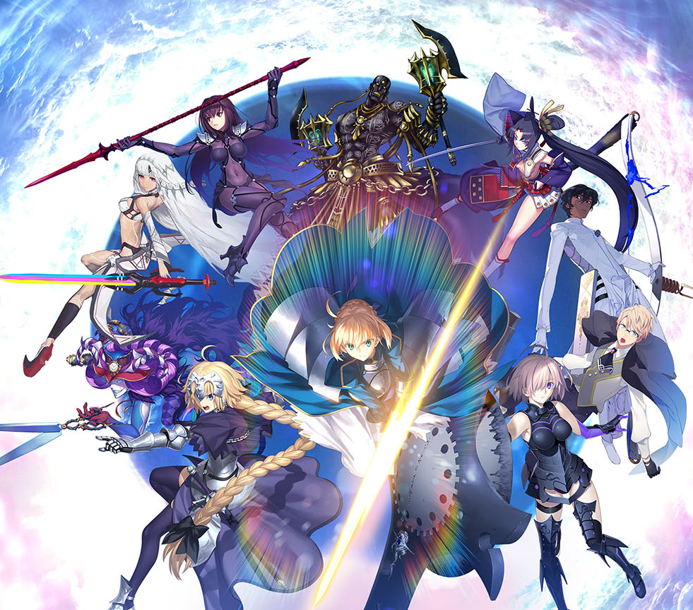
MERCI D’AVOIR ÉCOUTÉ
Amusez-vous bien !

